Slide 1
Tehnoloģiju attīstība un viedā tahogrāfu sistēmas ieviešana
Oskars Baranovskis, Starptautisko autopārvadājumu koordinācijas daļas digitālā tahogrāfa sistēmas eksperts, Valsts SIA “Autotransporta direkcija” 2019.gada 12.aprīlī

Slide 2
Normatīvie akti
  2014. gada 4.februāra Eiropas Parlamenta un Padomes Regula (ES) Nr. 165/2014
  2016.gada 18.marta Eiropas Komisijas īstenošanas Regula (ES) Nr. 2016/799
  2018. gada 28. februāra Eiropas Komisijas īstenošanas Regula (ES) Nr. 2018/502

Slide 3
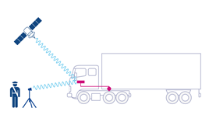


Viedā tahogrāfa tehniskās iespējas
  Nodrošina datu pārraidi uz attālinātas savlaicīgas konstatēšanas iekārtu;
  Automātiski reģistrē transportlīdzekļa atrašanās vietu;
  Nodrošina saskarni ar intelektiskām transporta sistēmām (ITS)

Slide 4
Attālinātas savlaicīgas konstatēšanas iekārta
  Ar šo iekārtu, kontroles institūcija iegūst informāciju par:
  Pēdējo aizsardzības sistēmas pārkāpuma mēģinājumu;
  Ilgāko barošanas strāvas pārtraukumu;
  Sensora kļūdu;
  Kustības datu kļūdu;
  Pretrunīgu informāciju par transportlīdzekļa kustību;
  Braukšanu bez derīgas kartes;
  Kartes ievietošanu transportlīdzekļa vadīšanas laikā;
  Datus par laika skaitīšanas korekcijām;
  Datus par kalibrēšanu, tostarp divu jaunāko kalibrēšanas reižu datumus;
  Transportlīdzekļa reģistrācijas numuru;
  Tahogrāfa reģistrēto ātrumu.
jaunākais aizsardzības sistēmas pārkāpuma mēģinājums,
— | ilgākais barošanas strāvas pārtraukums,
— | sensora kļūda,
— | kustības datu kļūda,
— | pretrunīga informācija par transportlīdzekļa kustību,
— | braukšana bez derīgas kartes,
— | kartes ievietošana transportlīdzekļa vadīšanas laikā,
— | dati par laika skaitīšanas korekcijām,
— | dati par kalibrēšanu, tostarp divu jaunāko kalibrēšanas reižu datumi,
— | transportlīdzekļa reģistrācijas numurs,

Slide 5
Transportlīdzekļa atrašanās vietas automātiska reģistrēšana
  Transportlīdzekļa atrašanās vieta ikdienas darba laikposma sākumā;
  Transportlīdzekļa atrašanās vieta ik pēc trim stundām (uzkrātais transportlīdzekļa vadīšanas laiks);
  Transportlīdzekļa atrašanās vieta ikdienas darba laikposma beigās.

Slide 6
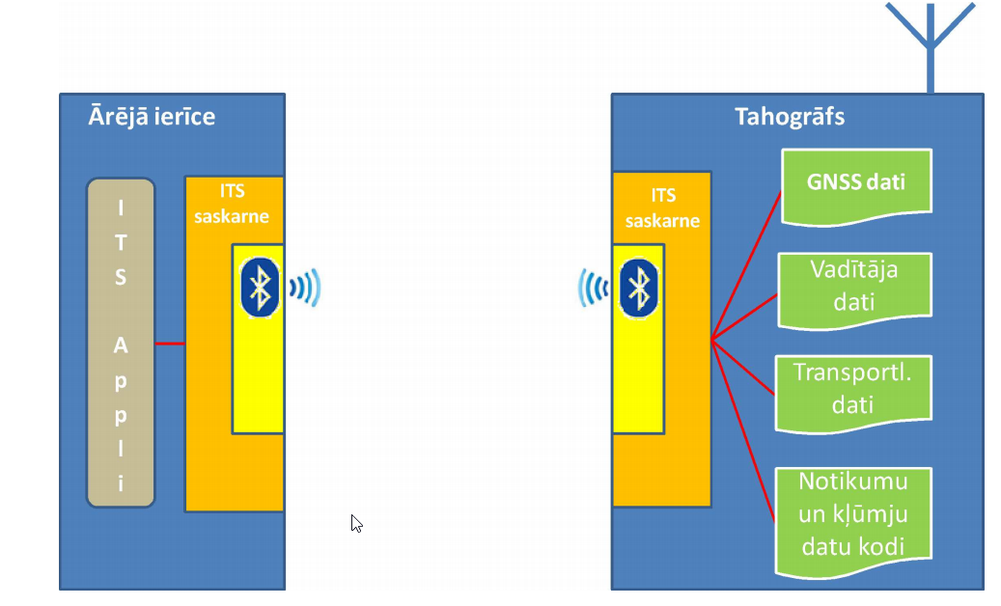
Saskarne ar intelektiskām transporta sistēmām (ITS)

Slide 7
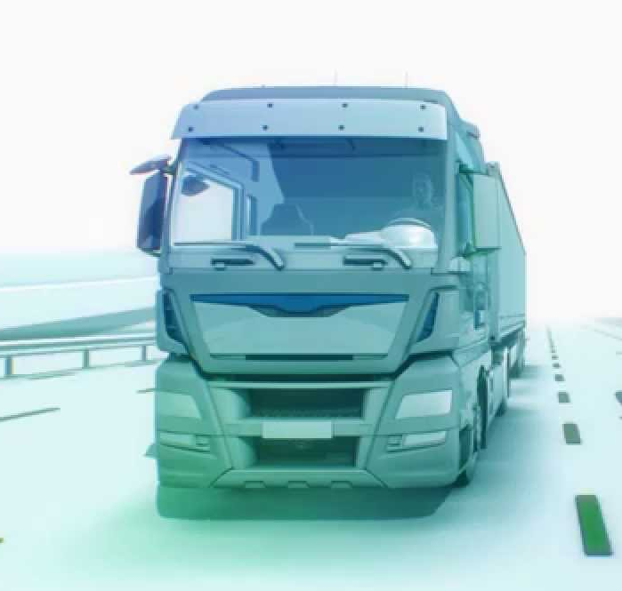
Tahogrāfa nomaiņa pret jaunākas paaudzes modeli (retrofitting)
no 2034.gada
Transportlīdzekļiem, kas piedalās starptautiskajā
satiksmē, jābūt aprīkotiem
ar viedo tahogrāfu.

Slide 8
Viedais tahogrāfs V2 (EK projekts)
  Sākot ar 2022.gada jūniju, pirmo reizi reģistrētiem transportlīdzekļiem
  Jauna funkcionalitāte:
  Robežšķērsošanas automātiska reģistrēšana;
  Iespēja fiksēt automātiski transportlīdzekļa uzkraušanu/izkraušanu.
Pāreja no viedā tahogrāfa V1 uz V2, izmantojot programmatūras atjaunināšanu.

Slide 9
Paldies par uzmanību!

